Slide 1

Teknologi og realfag

Slide 2
Om undersøkelsen
Svarprosent TR 2025
35 %
Formål
Kartlegge hvordan kandidatene har opplevd studietiden på UiA
Kartlegge kandidatenes situasjon i arbeidsmarkedet
Kartlegge kompetanser som har gjort kandidatene ettertraktet i arbeidslivet
506 kandidater
Uteksaminert høst 2022 – vår 2025
Svarprosent TR 2022
41 %
607 kandidater
Uteksaminert høst 2019 – vår 2022

Slide 3
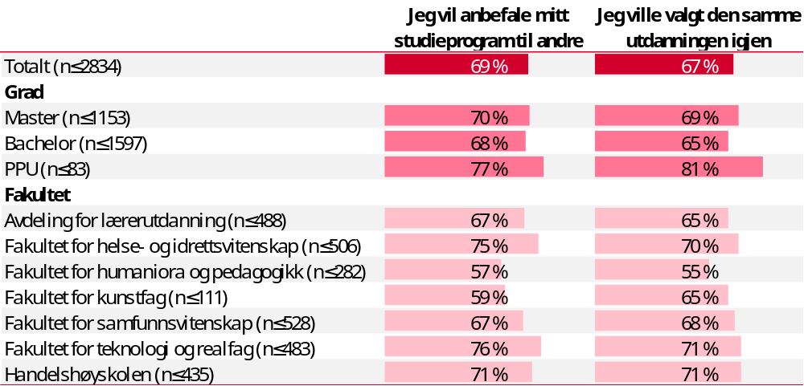
Teknologi og realfagskandidatene ville i størst grad valgt samme utdanning igjen, og anbefalt studieprogrammet til andre
Overordnet vurdering av studieprogram, med nedbrytninger (summen av enig/helt enig)
Notes:
TR-kandidatene fremstår samlet sett som fornøyde med studievalget de har tatt.
Fakultet som i størst grad både ville valgt samme utdanning igjen, og ville anbefalt studieprogrammet sitt til andre

Slide 4
Andel som vil anbefale sitt studieprogram til andre pr studieprogram ved Teknologi og realfag
Viser andel som har svart «Enig» og «Helt enig». N=475.
Notes:
En del forskjeller mellom studieprogrammene i hvorvidt kandidatene anbefaler sitt studieprogram til andre eller ikke
Vi vil senere se at det er en viss kobling mellom svarene på dette spørsmålet, og kandidatenes situasjon på arbeidsmarkedet

Slide 5
Teknologi og realfagkandidatenes vurderinger av studietiden ved UiA
Viser andel som har svart «Enig» og «Helt enig».
Notes:
- TR-kandidatene ligger samlet sett omtrent på UiA-snittet i hvordan de vurdere ulike sider av studietiden sin
- Verdt å merke seg at TR-kandidatene ligger litt under UiA-snittet med tanke på jobbmuligheter i regionen – selv om vi senere vil se at dette fakultets kandidater har en av de bedre posisjonene på arbeidsmarkedet blant UiA-kandidatene

Slide 6
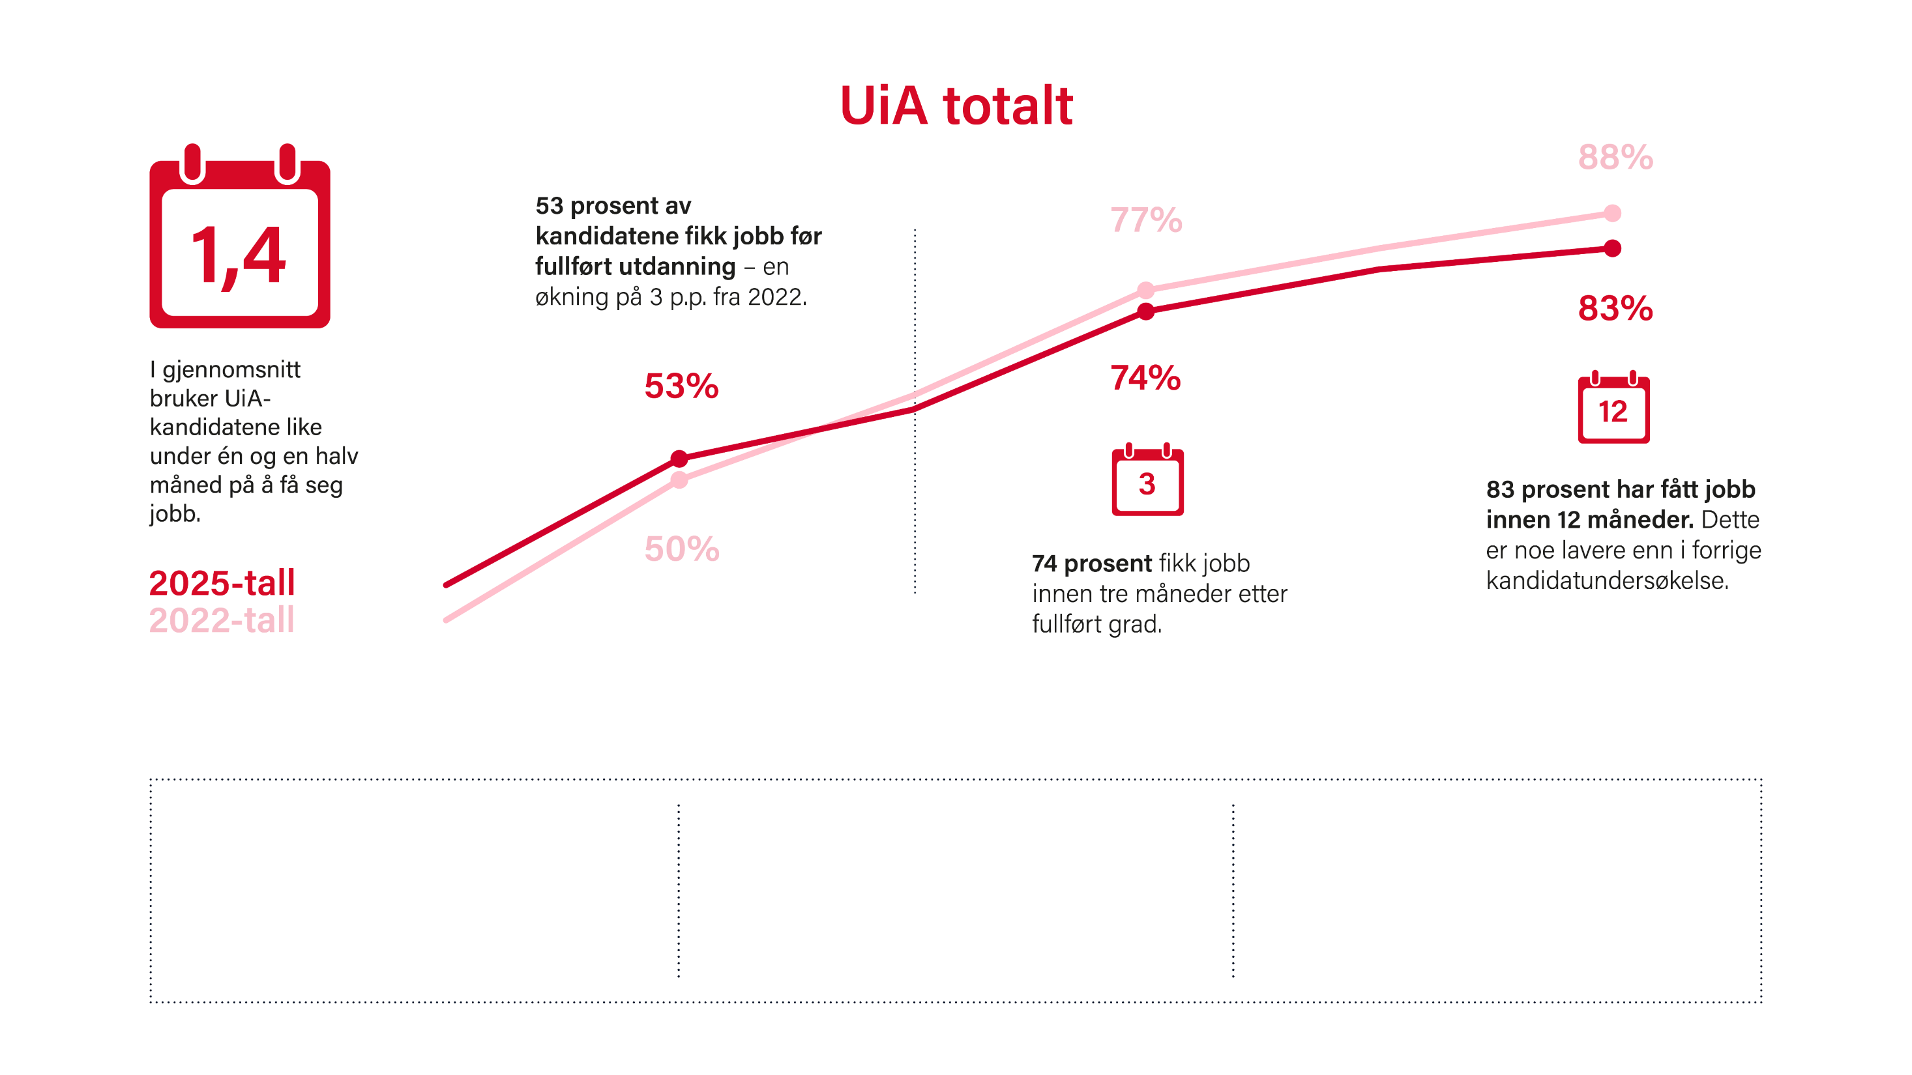
Teknologi og realfag
55 prosent fikk jobb før fullført utdanning.
72 prosent fikk jobb innen tre måneder etter fullført grad.
82 prosent har fått jobb innen 12 måneder.
Notes:
Et mål på arbeidslivsattraktivitet er hvor raskt kandidatene kommer ut i arbeidslivet
Generelt kommer mange UiA-kandidater raskt ut i arbeidslivet, og andelen har økt siden 2022
TR-kandidatene kommer litt raskere ut i arbeidslivet enn UiA-kandidatene generelt, men små forskjeller

Slide 7
Overgangen til arbeidsmarkedet pr studieprogram
Andelen som fikk jobb før fullført utdanning
Notes:
Store forskjeller i hvor vanlig det er å ha jobb allerede før fullført utdanning. I noen grupper er veien inn på arbeidsmarkedet svært rask, mens andre må vente litt mer
De fleste studieprogrammene i nedre del her, var også mindre tilbøyelige til å anbefale studieprogrammet sitt til andre

Slide 8
Arbeids- og studiesituasjon
Kandidatens arbeids- og studiesituasjon pr 25. august 2025
Notes:
Det er vanligere for TR-kandidatene å ha fast arbeid enn for UiA generelt – og vi ser at midlertidigheten er lav
Arbeidsledighetsgraden er noe høyere ved TR enn ved UiA generelt, men økningen (fra 5 til 7 prosent) er mindre enn økningen for UiA samlet sett (4 til 9 prosent)
Kommer nærmere inn på arbeidsledighet om litt, men der vil vi se at det er noen utvalgte studieprogram som spesielt driver opp arbeidsledighetsnivået. Også verdt å merke seg at flere TR-kandidater studerer, noe som påvirker arbeidsledighetstallene hvis man konsentrerer seg om det som er/eller vil være på jobbmarkedet

Slide 9
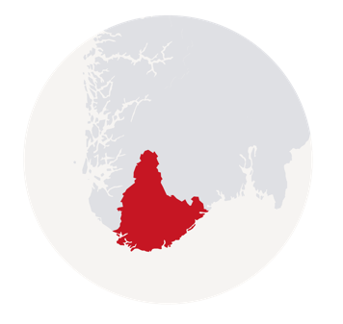
Mindre tilvekst av UiA kandidater som jobber i Agder, men flere ønsker å bli værende her på sikt
Tilvekst i jobb:
14%
2022
8%
10%
2025
2019
På tilvekst totalt er det en økning fra 17% til 26% i andel som blir boende i Agder

Slide 10
Bo- og arbeidssted
Regionene hvor kandidatene bor/jobber i dag (n=492)
Notes:
Litt under halvparten av TR-kandidatene bor/jobber i Agder i dag
5 prosentpoeng flere enn i 2022
Generelt har det vært en positiv utvikling for Agder sin del med tanke på TR-kandidater. Fra en negativ tilvekst i 2019 til positiv tilvekst i 2022, og tydelig positiv tilvekst i 2025 på mer enn 15 prosent.

Slide 11

Nettotilvekst på tekno-kandidater
+20%
2025
-4%
2022
Notes:
Kandidatundersøkelsen fra 2022 viste en positive netto tilvekst at alle kandidater bortsett fra teknologene som vi stort sett mistet til Oslo og andre deler av landet.
Nå har Kristiansandsregionen klart å snu trenden og vi ser en netto tilvekst til Kristiansandsregionen av teknologikandidater på 20%.
Det er bra!

Slide 12
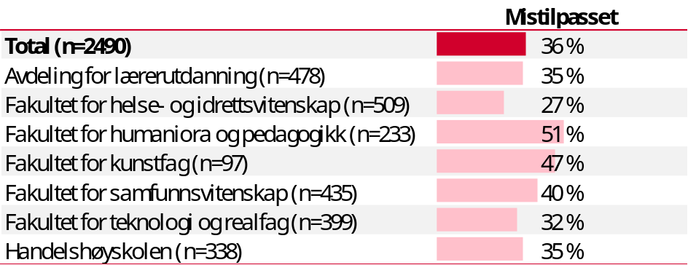
Mistilpasning i arbeidslivet
Merk: I mistilpasning-analysene er kandidater som er studenter (som hovedbeskjeftigelse) tatt ut. Dette er delvis forklaringen på at arbeidsledighetstallene avviker noe fra tallene i figuren i senere lysbilder.
Notes:
Mistilpasning = Kjent begrep i kandidatundersøkelsesverdenen
Består av tre komponenter
UiAs del: Svakere tall i 2025 enn tidligere – økning i mistilpasning fra 29 til 36 prosent
TR-fak blant fakultetene med lavest mistilpasningsgrad. Også her en forverring, men fra 30 til 32 prosent
Over de neste lysbildearkene vil vi gå nærmere inn på de ulike enkeltelementene i mistilpasningsbegrepert

Slide 13
Andel i relevant jobb
Notes:
Majoriteten av TR-fak kandidatene har relevant jobb, og flere i 2025 (77%) enn i 2022 (74 %)

Slide 14
Andel i relevant jobb pr studieprogram ved Teknologi og realfag
Notes:
Klare forskjeller mellom de ulike studieprogrammene i opplevd relevans
Må være forsiktig med å snakke om utvikling over tid pga lav N, men interessant at BacBio har hatt en økning fra 33% (2022) til 71 % (2025), mens Mastindøk har hatt et fall fra 80 til 67 %

Slide 15
Hvorfor utdanningen oppleves som lite relevant i nåværende jobb
Notes:
Hvorfor ikke relevant jobb?
- Litt flere TR-kandidater som peker på utdannelsen, sammenlignet med resten av UiA. Færre kandidater som peker på arbeidsmarkedet.

Slide 16
Arbeidsledighet
Merk: Kandidater som er studenter (som hovedbeskjeftigelse) er tatt ut i denne analysen.
Notes:
Se fotnoten her – Årsaken til litt forskjellige tall enn tidligere
Når studenter tas ut, stiger arbeidsledigheten ved TR-fak. 12 % er nest høyest blant fakultetene
Når vi regner slik, har arbeidsledigheten fordoblet seg siden 2022

Slide 17
Arbeidsledighet pr studieprogram ved Teknologi og realfag
Merk: Kandidater som er studenter (som hovedbeskjeftigelse) er tatt ut i denne analysen.
Notes:
Viktig driver bak arbeidsledigheten: Enkelte ganske store studieprogram med svært høy arbeidsledighet
I 2022 var den høyeste arbeidsledighethetsgraden 17 prosent, og vi ser at mange studieprogram ligger over dette nivået i 2025
BACMMTEK har en firedobling av arbeidsledigheten, sammenlignet med 2022.

Slide 18
Bransjene teknologi og realfag- kandidatene jobber i

Slide 19
Generell/fagspesifikk kompetanse i studiene i nåværende jobb
Hvordan opplever du sammenhengen mellom utdanningen du har tatt og din nåværende jobb?
Andel som har svart «I ganske stor grad» og «I stor grad» ved Teknologi og realfag.
Notes:
Et alternativt mål på relevans
Har tidligere nevnt at flere opplever å ha relevant jobb i 2025 enn 2022, og denne tendensen gjenspeiler seg også her

Slide 20
Generell/fagspesifikk kompetanse i studiene i nåværende jobb brutt ned på studieprogram
Hvordan opplever du sammenhengen mellom utdanningen du har tatt og din nåværende jobb?
Andel som har svart «I ganske stor grad» og «I stor grad». Viser kun studieprogram hvor n>5.
Notes:
Litt for kompleks figur til å gå i detalj, men verdt å merke seg at det a) er en del forskjeller mellom de ulike studieprogrammene, b) er en del forskjeller i hvordn man vurderer generelle versus fagspesifikke kompetanse
For eksempel er det svært mange kandidater fra INGMASK3 Ingeniørfag - mekatronikk, bachelorprogram som bruker generelle kompetanse, men få som opplever at de får brukt fagspesifikke kompetanser. På INGDATA Ingeniørfag - data, bachelorprogram er tendensen omvendt

Slide 21
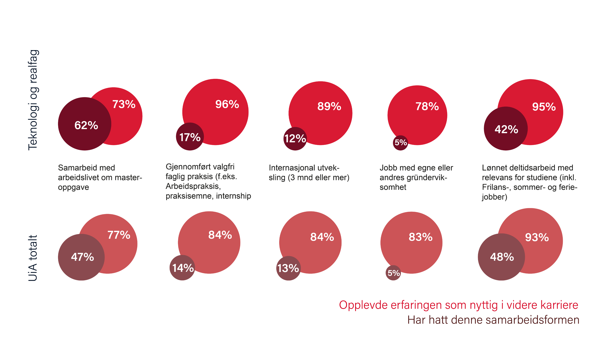
Erfaring fra og nytte av ulike samarbeidsformer
Notes:
Aktivitet = Opplevd positivt for videre karriere
TR-fak skiller seg ut ved svært mye oppgavesamarbeid, både på masternivå (vist her) og bachelornivå (neste slide)

Slide 22
Oppgavesamarbeid fordelt på fakultet
Merknad: Tallene avgrenset til kandidater uteksaminert med hhv. bachelor eller mastergrad
Notes:
TR = fakultetet med klart høyest omfang av oppgavesamarbeid, spesielt på bachelornivå
Sammenlignet med 2022 er det flere som samarbeider om masteroppgaven (opp fra 55%), men færre som samarbeider om bachelor (ned fra 50 %)

Slide 23
Hvilken kompetanse kandidatene mener studiene har gitt dem
Viser andel som har svart «I ganske stor grad» og «I svært stor grad».
Notes:
Kandidatene fra TR-fak er stort sett på linje med UiA-kandidatene generelt i spørsmålet om hvilken kompetanse studiene har gitt dem
Ligger litt høyere på kjennskap til relevante arbeidsverktøy, og litt lavere når det gjelder oppdatert på forskning innen mitt fagfelt

Slide 24
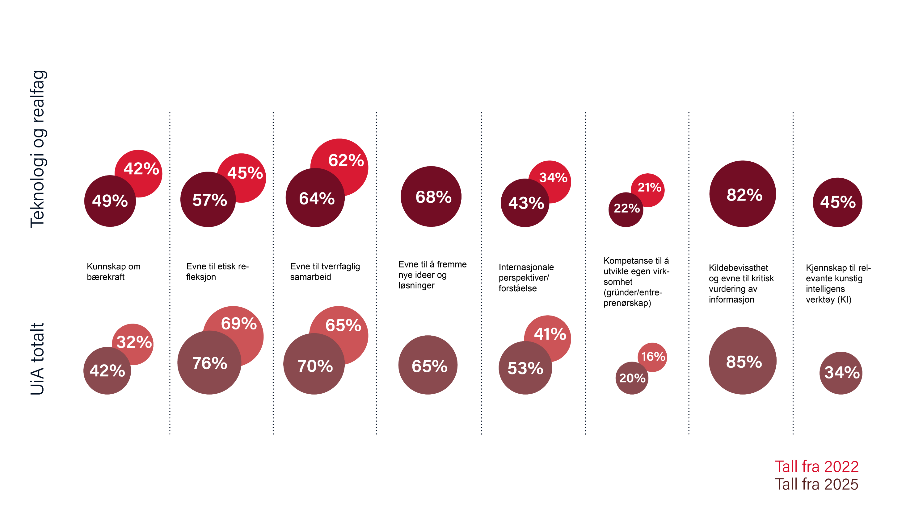
Ferdigheter kandidatene har fått fra utdanningen
Viser andel som har svart «I ganske stor grad» og «I svært stor grad».
Notes:
Generelt: Økning i andelen TR-fak kandidater som opplever å ha fått ulike ferdigheter, sammenlignet med 2022

Slide 25
Ferdigheter studiet burde fokusere mer på
Notes:
Kandidatene ble bedt om å vurdere hvilke typer
fremtidsrettede ferdigheter deres studier burde vektlegge framover.
De ble bedt om å plukke ut de viktigste, maks 5 svar.
TR-kandidatene er spesielt opptatte av teknologiferdigheter – her skiller TR seg tydelig ut fra UiA generelt
Ellers er mye likt mellom TR og UiA generelt, men merker oss at TR-kandidatene er mindre opptatt av ferdigheter innen ledelse og sosiale ferdigheter. Mange teknologikandidater har lederoppgaver (prosjektleder etc.), så kanskje litt overraskende sånn sett.
Lite endringer fra 2022 generelt, men litt flere som trekker frem kritisk tenkning som en viktig ferdighet

Slide 26
Hva studieprogrammet kunne gjort annerledes for å forberede teknologi og realfag-kandidatene bedre på arbeidslivet (n=485)
Notes:
TR-kandidatene er opptatt av mer samhandling med arbeidslivet, de fire øverst rangerte alternativene er alle av en slik art.

